Slide 1

មជ្ឈមណ្ឌលកូរ៉េ សហ្វវែរ អេច អ ឌី
Korea Software HRD Center
Java Presentation Materials
ឣ្នកប្រឹក្សាយោបល់: បណ្ឌិត​​ គីម​ ថេខ្យុង
ឣ្នកណែនំា: លោក រ៉ាត ភារុន
លោក អាង តិចជន
លោក អាំង តឹកជុន
កញ្ញា អៀត ម៉ានិត
www.kshrd.com.kh

Slide 2
ថ្នាក់ បាត់ដំបង
ក្រុមទី ៤
ប្រធានបទ៖ Control Flow Statement
សមាជិក
លោក ជា ភក្តី
លោក ហ៊ីម​ ខេមរា
លោក ហេង ម៉េងតាំង
កញ្ញា សំអុល​ សំអន
លោក ឈៀង សុវណ្ណវាសនា

Slide 3
មាតិកា
If-then/if-then-else Statement
Switch-case Statement
For loop
Do-while loop
Break & continue Keyword
Array
6.1 Array One-Dimensional
6.2 Array Many-Dimensional

Slide 4
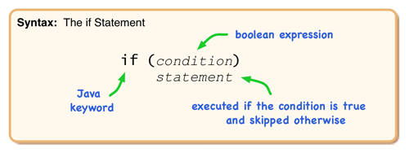
1. If-then/if-then-else Statement
If-then: វាជា Boolean expression សំរាប់វាយតំលៃ true or false។

Slide 5
1. If-then/if-then-else Statement
If-then-else
If-then-else if-else
ចំណាំៈ យើងក៏អាចប្រើ if ក្នុង if បានដែរ។​ហើយប្រសិនបើមាន statement ចាប់ពីពីរឡើងទៅយើងប្រើ { statements }។
if(Boolean-expression)
statement
else
statement
if(Boolean-expression)
if(Boolean-expression)
statement
Else if
statement
Else statement
if(Boolean-expression)
statement
Else if
statement
Else statement

Slide 6
2. Switch-case statement
Switch-case statement
វាធ្វើការស្រដៀងទៅនឹង if ដែរ។​ តែលក្ខខណ្ឌគ្មានការប្រៀបធៀបដូច if ទេ។
switch(integral-selector) {
case integral-value1 : statement; break;
case integral-value2 : statement; break;
// ...
default: statement;
}

Slide 7
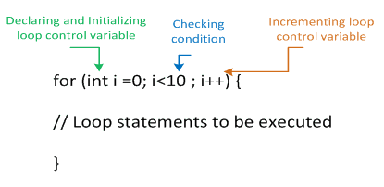
3. For loop
For loop
យើងប្រើវានៅពេលដែលយើងចង់ឲ្យវាធ្វើការដដែលៗច្រើនដង ហើយចំពោះ for loopគឺយើងបានដឹងពីចំនួនដងនៃការធ្វើការរបស់វាច្បាស់លាស់​ ហើយវាពិនិត្យលក្ខខណ្ឌមុនធ្វើការ

Slide 8
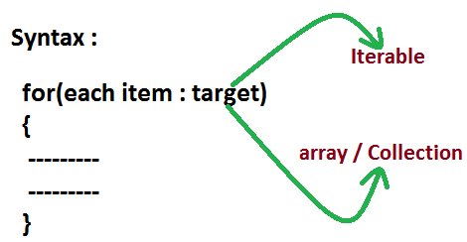
3. For loop
For loop នៅមានការប្រើប្រាស់ពីរប្រភេទទៀតគឺៈ
// infinite loop
for ( ; ; ) {
// your code goes here
}

Slide 9
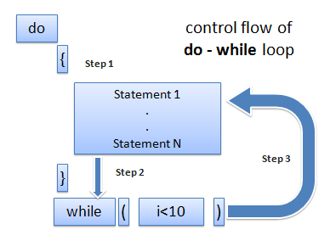
4. Do-while loop
Do-while loop
វាប្រហាក់ប្រហែលទៅនិង for loop ដែរ តែ do while loop គឺយើងពុំបានដឹងពីចំនួនដងនៃការធ្វើការរបស់វាច្បាស់លាស់នោះទេ ហើយវាធ្វើការមុនការពិនិត្យលក្ខខណ្ឌ។

Slide 10
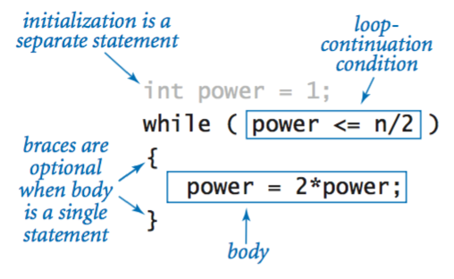
4. Do-while loop
while loop
វាប្រហាក់ប្រហែលទៅនិង for loop ដែរ តែ while loop គឺយើងពុំបានដឹងពីចំនួនដងនៃការធ្វើការរបស់វាច្បាស់លាស់នោះទេ ហើយវាពិនិត្យលក្ខខណ្ឌមុនធ្វើការ។

Slide 11
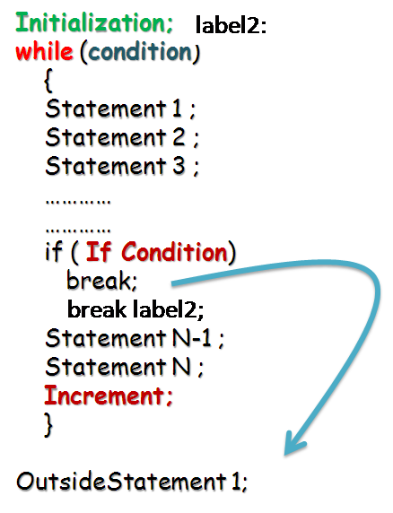
5. Break & Continue Keyword
Break keyword
យើងប្រើវាដើម្បីបញ្ឈប់នូវសកម្មភាពរបស់ loop។ ហើយវាមានពីរទំរង់ labeled និងunlabeled។

Slide 12
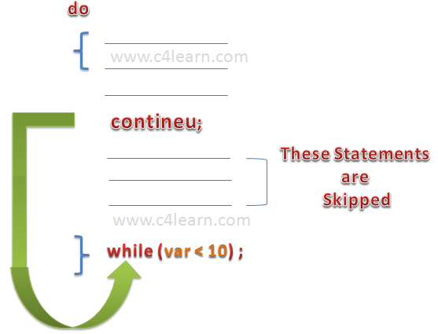
5. Break & Continue Keyword
Continue keyword
ប្រើវាដើម្បីឲ្យលោតរំលងផ្នែកណាមួយនៃ loop។ ហើយវាអាចមាន labeled ឬគ្មាន។

Slide 13
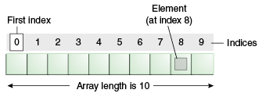
6. Array
Array ជាវិធីសាស្រ្តមួយនៃការ store collection of element ដែលមានប្រភេទនៃ data type តែមួយ និងទំហំរបស់វា fixed size។ ហើយមានពីរប្រភេទគឺ៖
Array one dimension and Array many dimension

Slide 14
6.1 Array One Dimension
របៀបប្រកាស Array​ one dimension
dataType[] num = new dataType [5];
dataType num[] = new dataType [5];
dataType[] num = {1,2,3,4,5};
dataType num[] = {1, 2, 3, 4, 5};
dataType[] values;
value = new dataType[3];

Slide 15
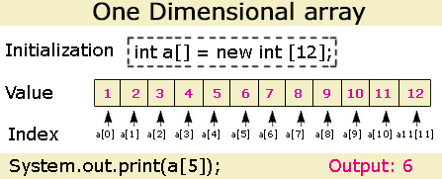
6.1 Array One Dimension
របៀបនៃការដាក់តំលៃចូល និងយកចេញពី Array

Slide 16
6.2 Array Many Dimension
ការ​ store data ទៅតាមជួលដេក(row) និងជួលឈរ(column) អាស្រ័យតាម index(called matrix form)។
របៀបនៃការប្រកាស Array Many Dimension
dataType[][] arrayRefVar; (or)
dataType [][]arrayRefVar; (or)
dataType arrayRefVar[][]; (or)
dataType []arrayRefVar[];

Slide 17
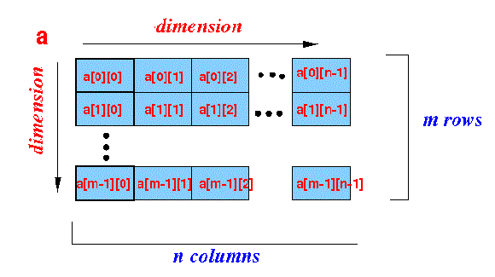
6.2 Array Many Dimension
របៀបនៃការដាក់តំលៃចូល និងយកចេញពី Array

Slide 18
10. ប្រភពឯកសារ
http://www.codeproject.com/
http://stackoverflow.com/
http://javarevisited.blogspot.com/
http://www.w3resource.com

Slide 19

សំនួរ ចម្លើយ!

Slide 20
សូមអរគុណ!!!

